Slide 1
Proyecto Compr@Red
Presente y futuro
MAYO 2010
Sistema de Compras Gubernamentales
de la República de Costa Rica

Slide 2
Trámite 2010CD-000079-13802
2010
2. Ingreso Garantías Participación
3. Reporte de Garantías
1. Información Trámite
5. Notificación Garantía
6. Registrar Devolución Parcial
7. Recibo de Devolución Parcial
8. Ejecuciones de Garantía
9. Reporte de Ejecuciones
4. Recibo Devolución / Recepción Garantías

Slide 3
Información del Trámite

Slide 4
Información Trámite

Slide 5
Ingreso Garantías de Participación

Slide 6
Ingreso Garantías de Participación

Slide 7
Ingreso Garantías Participación

Slide 8
Ingreso Garantías de Participación

Slide 9
Ingreso Garantías Participación

Slide 10
Ingreso Garantías de Participación

Slide 11
Ingreso Garantías de Participación (Sustitución de Instrumento)

Slide 12
Ingreso Garantías de Participación (Sustitución de Instrumento)

Slide 13
Ingreso Garantías de Participación (Sustitución de Instrumento)

Slide 14
Reporte de Garantías

Slide 15
Generación de Recibo de Garantías

Slide 16
Generación de Recibo de Garantías (Recepción)

Slide 17
Generación de Recibo de Garantías (Devolución)

Slide 18
Notificación de Garantías

Slide 19
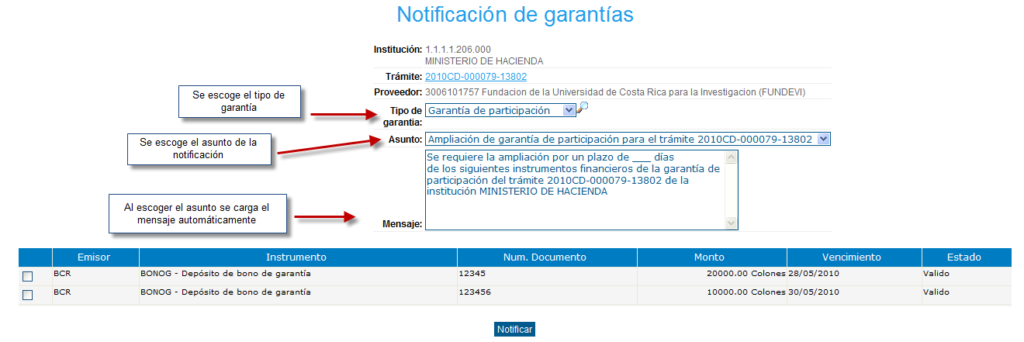
Notificación de Garantías

Slide 20
Notificación de Garantías

Slide 21
Información de la Notificación

Slide 22
Información de la Notificación

Slide 23
Devolución Garantía (Link de acceso)

Slide 24
Devolución Garantía
Listado de Devoluciones

Slide 25
Devolución Garantía
Se ingresa la devolución
Se muestra el listado de devoluciones

Slide 26
Devolución Garantía
Se modifica la devolución. Se cambia el monto por 1400.00
Se modifico el monto

Slide 27
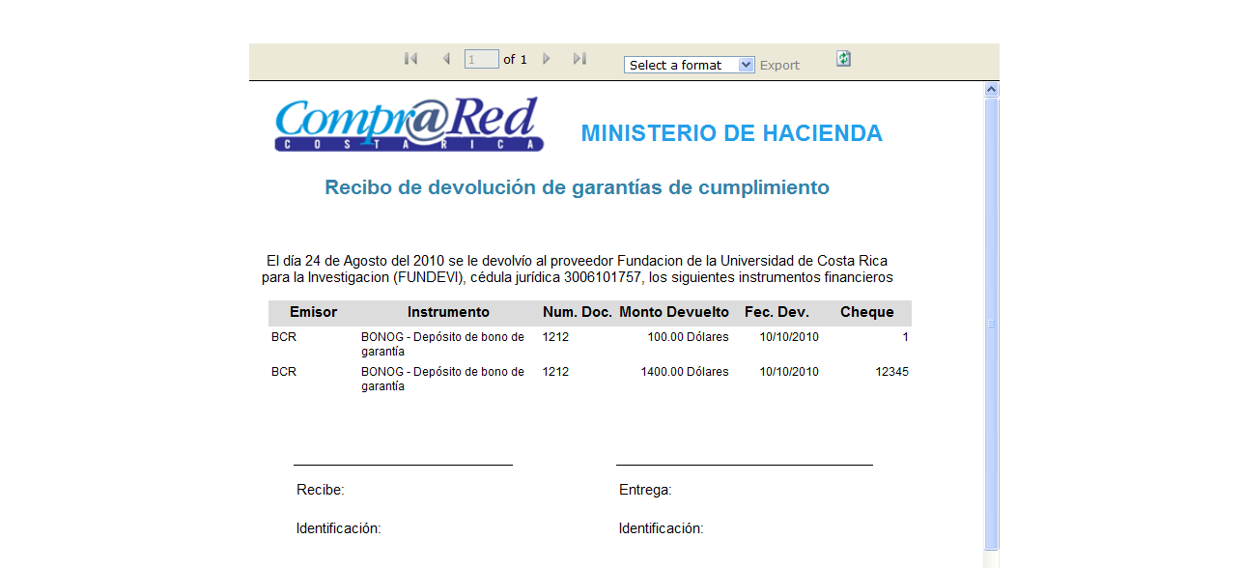
Recibo Devolución Parcial Garantías

Slide 28
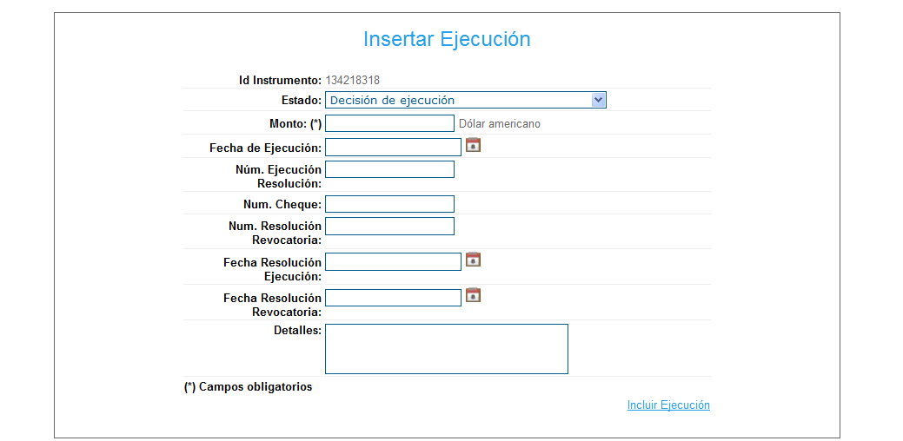
Ejecuciones de Garantía

Slide 29
Ejecuciones Garantía
Se ingresa la ejecución
Se muestra el listado de ejecuciones

Slide 30
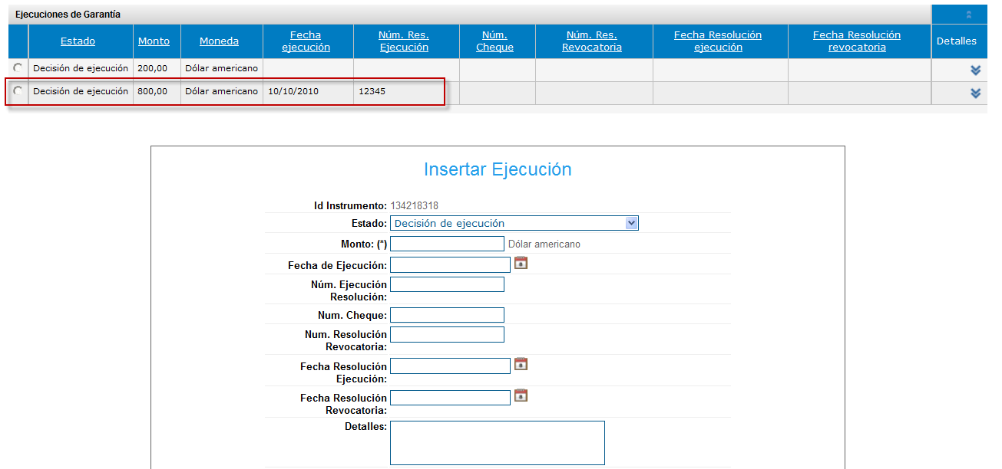
Ejecuciones Garantía
Se modifica la ejecución. Se cambia el monto por 800.00, la fecha de ejecución 10/10/2010 y el Núm. Res. Ejecución 12345
Se modifica en el listado

Slide 31
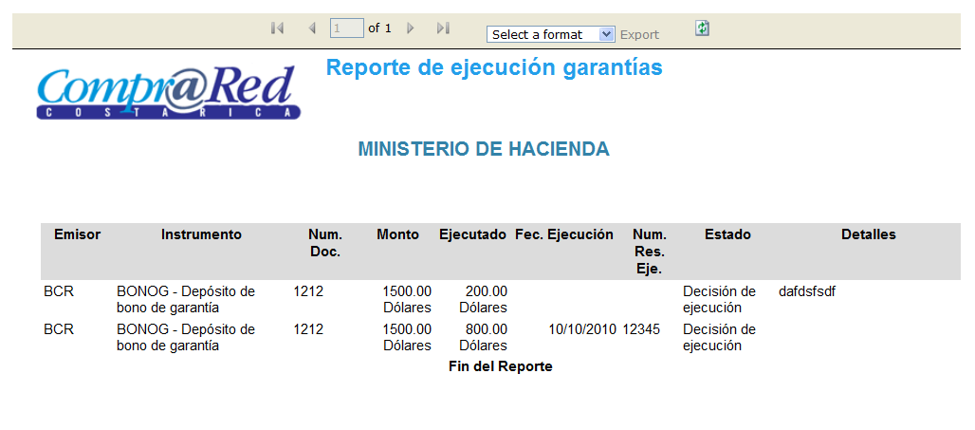
Reporte de Ejecuciones de Garantía

